Slide 1
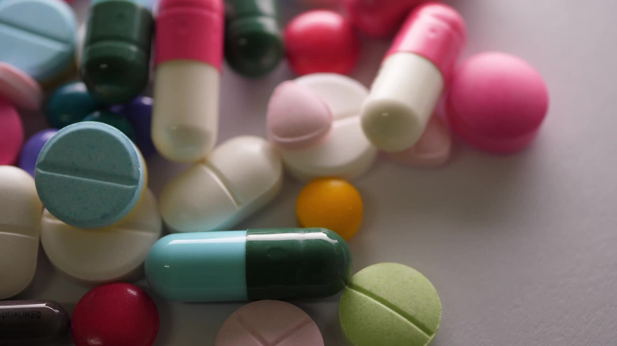
1.Антибиотики: основные понятия, история открытия
2. Классификация антибиотиков и их характеристики
1-2 лекция

Slide 2
Антибиотики
Антибиотик - вещество микробного, животного или растительного происхождения, способное подавлять рост определенных микроорганизмов или вызывать их гибель. Чаще всего продуцируются актиномицетами (бактериями, имеющими способность к формированию на некоторых стадиях развития ветвящегося мицелия) – сем. актино мицетовые, стрептомицетовые (ЛП в названии содержат “-мицин”)
Их полусинтетические и синтетические аналоги, способные подавлять жизнеспособность чувствительных к ним микроорганизмов

Slide 3
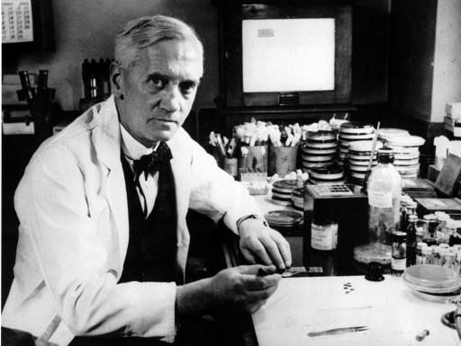
Первый антибиотик из природного источника: Флеминг открывает пенициллин Penicillin (R= benzyl, alkyl, etc.) В 1928 году Александр Флеминг, работая в госпитале Св. Марии в Лондоне, обнаружил, что на культуре Staphylococcus появилась сине-зеленая плесень, которая «растворила» окружающие ее колонии бактерий. Отделив плесень, он установил, что «бульон», на котором разрослась плесень, приобрел выраженную способность подавлять рост микроорганизмов, а также имел бактерицидные и бактериологические свойства
Alexander Fleming (London, 1881-1955) Нобелевская премия по медицине 1945 года за открытие пенициллина совместно с Чейном и Флори

Slide 4
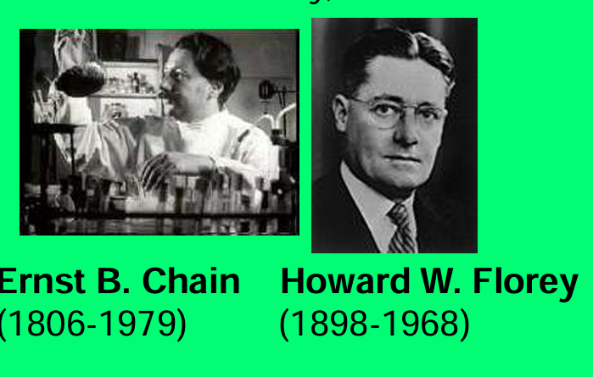
В 1939 году H. W. Florey и E. B. Chain, работая в Оксфордском университете, продолжили исследование свойств пенициллина и продемонстрировали его эффективность in vivo (Lancet 1940, 239, 226). Они пытались наладить крупномасштабный синтез антибиотика

Slide 5
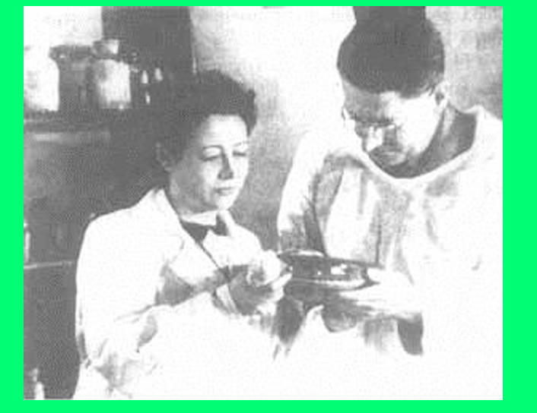
Зинаида Ермольева, возглавлявшая Всесоюзный институт экспериментальной медицины, задалась целью получить пенициллин из отечественного сырья. И в 1942 г. она его получила. Величайшей заслугой Ермольевой является то, что она не только первой в стране получила пенициллин, но и активно участвовала в организации и налаживании промышленного производства этого первого отечественного антибиотика. И сделала она это в годы Великой Отечественной войны– труднейший период истории.

Slide 6
Г. Ф. Гаузе и М. Г. Бражникова - открытие Грамицидина С 1942 го
Механизм действия Грамицидина С связан с влиянием на цитоплазматическую мембрану клетки патогенного микроорганизма. Под воздействием препарата происходят нарушения в липидных структурах мембраны, что влечет за собой нарушение осмотической резистентности и гибель инфекционного агента. Доказана высокая бактерицидная активность Грамицидина С в отношении широкого спектра патогенных грамположительных и грамотрицательных бактерий. Именно они чаще всего являются причиной заболеваний полости рта и носоглотки или сопровождают вирусные инфекции.

Slide 7
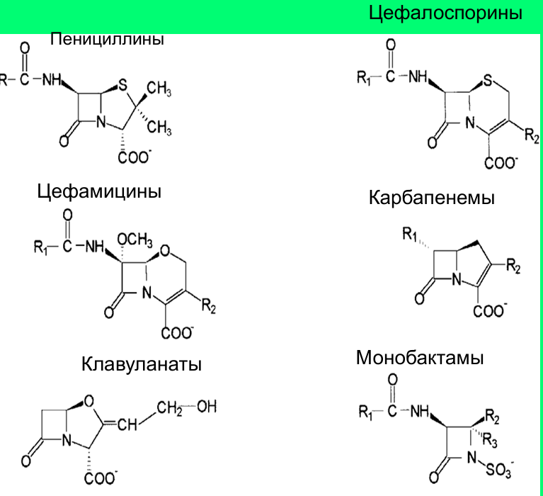
Первый антибиотик из природного источника: пенициллин - β – лактам
Dorothy M. C. Hodgkin (Oxford, 1910-1994) Нобелевская премия по химии 1964 года за установление кристаллической структуры важных биологических молекул с помощью рентгено-структурного анализа

Slide 8
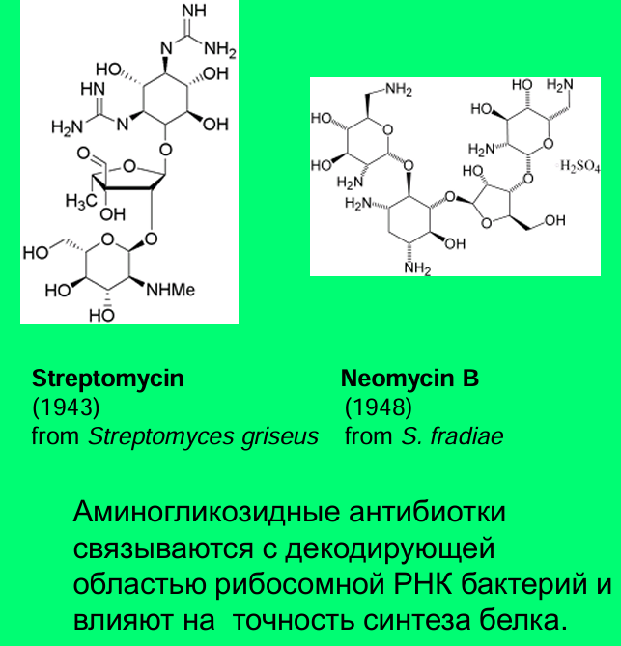
Антибиотики, полученные в результате систематического скрининга: Ваксман и стрептомици
Selman A. Waksman (New Jersey, 1888-1973). Ваксман проводил систематический поиск почвенных бактерий и грибов, как источников антибиотиков. Был обнаружен ряд новых антибиотиков, в том числе актиномицин, клавацин, стрептотрицин, стрептомицин, неомицин, кандицидин, кандидин и другие. Нобелевская премия по медицине 1952 года за открытие стрептомицина, первого антибиотика, эффективного против туберкулез

Slide 9
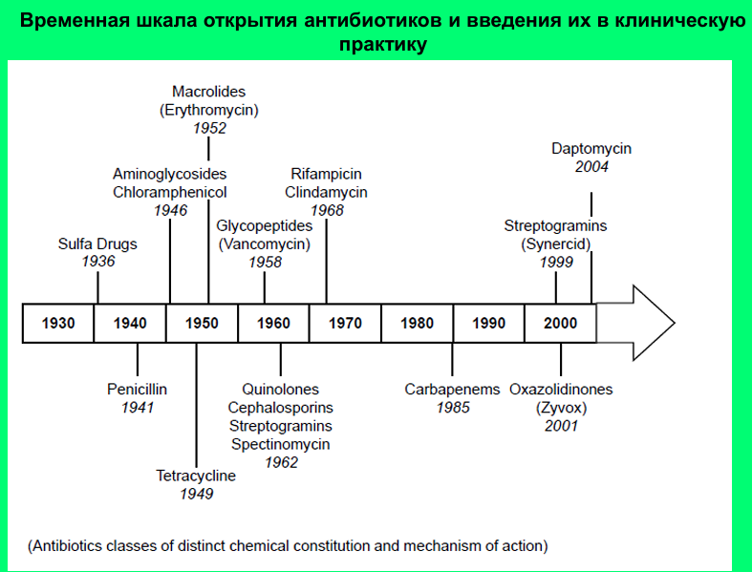

Slide 10
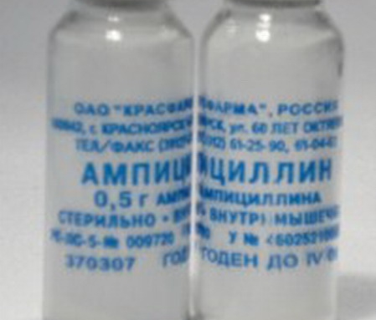
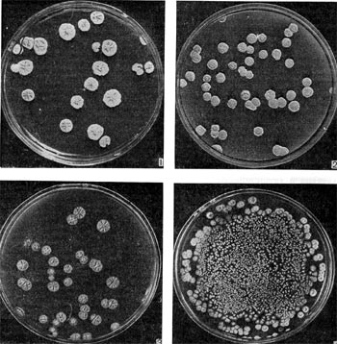
Открытие пенициллина, а затем других антибиотиков, произвело революцию в лечении инфекционных болезней.
Лечение: - чумы В условиях современной терапии смертность при бубонной форме не превышает 5-10%.
Антибиотики (Стрептомицин), сульфаниламиды, противочумная сыворотка и профилактика. – холеры
Tетрациклин, Стрептомицин, Сигмамицин, Олететрин, Левомицетин - менингита (бактериального) - пневмонии (Streptococcus pneumoniae) - тифа - сепсиса - дизентерии, раневых инфекций

Slide 11
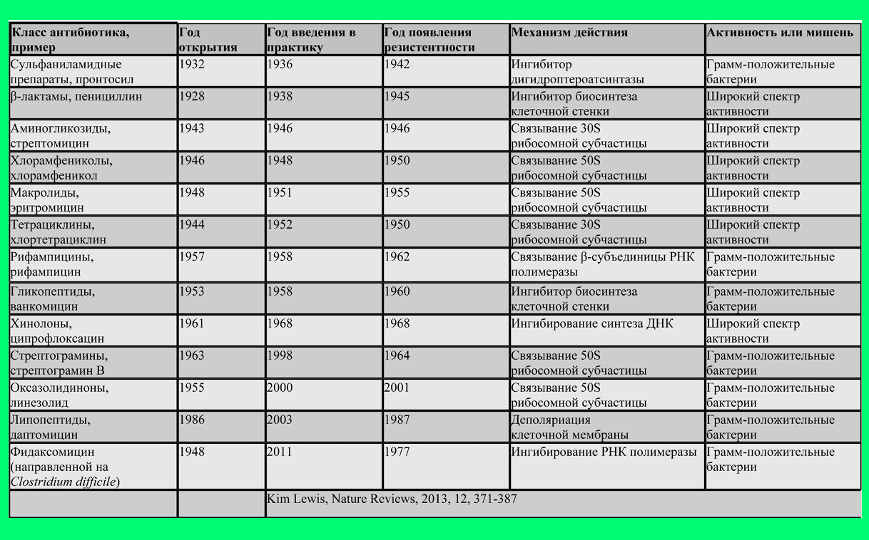

Slide 12
Антибиотики классифицируются основным признакам:
• химическому строению,
• механизму действия,
По клиническому применению
По источникам получения
По характеру действия на бактериальную клетку
По спектру антимикробного действия

Slide 13
По химическому строению:
  β−лактамные (пенициллины, цефалоспорины, карбапенемы, монобактамы)
  Макролиды и азалиды
  Аминогликозиды
  Тетрациклины
  Линкозамиды
  Гликопептиды
  Амфениколы
  Полимиксины
  Фосфонаты
  Полиены
  Рифамицины

Slide 14
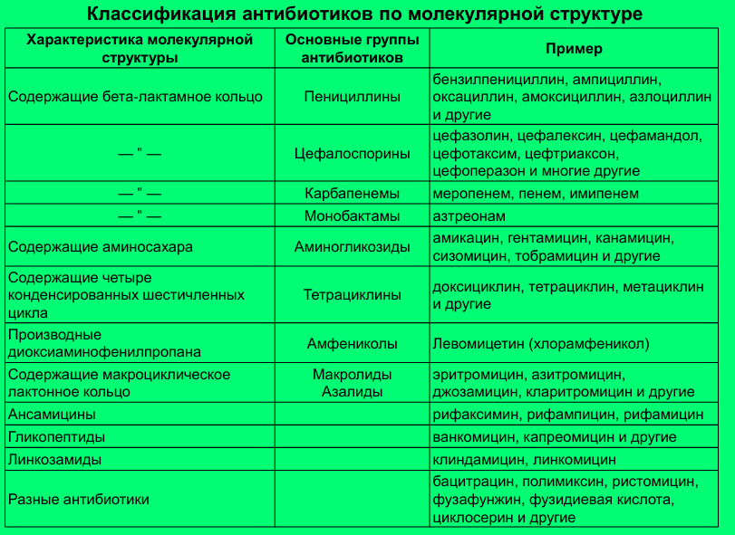

Slide 15
По механизму действия антибиотики можно разделить на 4 основных типа:
• ингибиторы синтеза бактериальной клеточной стенки,
• ингибиторы матричного (рибосомального) синтеза белка,
• ингибиторы синтеза нуклеиновых кислот,
• ингибиторы функционирования цитоплазматической мембраны

Slide 16
По спектру действия (числу видов микроорганизмов, на которые действуют антибиотики) они делятся на
препараты широкого спектра действия (цефалоспорины 3-го поколения, макролиды);
препараты узкого спектра действия (циклосерин, линкомицин, бензилпенициллин, клиндамицин)

Slide 17
По способу получения их делят на:
природные;
синтетические;
полусинтетические (на начальном этапе получают естественным путем, затем химически модифицируют).
Продуцентами большинства антибиотиков являются: актиномицеты, плесневые грибы; но их можно получить и из: бактерий (полимиксины), высших растений (фитонциды), тканей животных и рыб (эритрин, эктерицид).

Slide 18
Способ получения | Продуцент | Примеры
Природные (биосинтетические) | Собственно бактерии Актиномицеты Грибы | Грамицидин С, полимиксин Стрептомицин, эритромицин, тетрациклины и др. Бензилпенициллин, цефалоспорины, фузидиевая кислота
Полусинтетические (комбинация биосинтеза и химического синтеза | Продукты модификации молекул природных антибиотиков | Оксациллин, ампициллин, гентамицин, рифампицин и др.
Синтетические | Аналоги природных антибиотиков, синтезированных химическим путем | Левомицетин, амикацин
По происхождению:

Slide 19
По направленности действия :
антибактериальные;
противогрибковые;
противоопухолевые.

Slide 20
По характеру действия на бактериальную клетку:
  1.бактерицидные (пенициллины, цефалоспорины, аминогликозиды, Рифампицин, полимиксины и др.);
  2. бактериостатические Хлорамфеникол и др.)
  Бактерицидный эффект - бактерии погибают, а затем выводятся из организма.
Бактериостатический эффект - бактерии живы, но не в состоянии размножаться

Slide 21
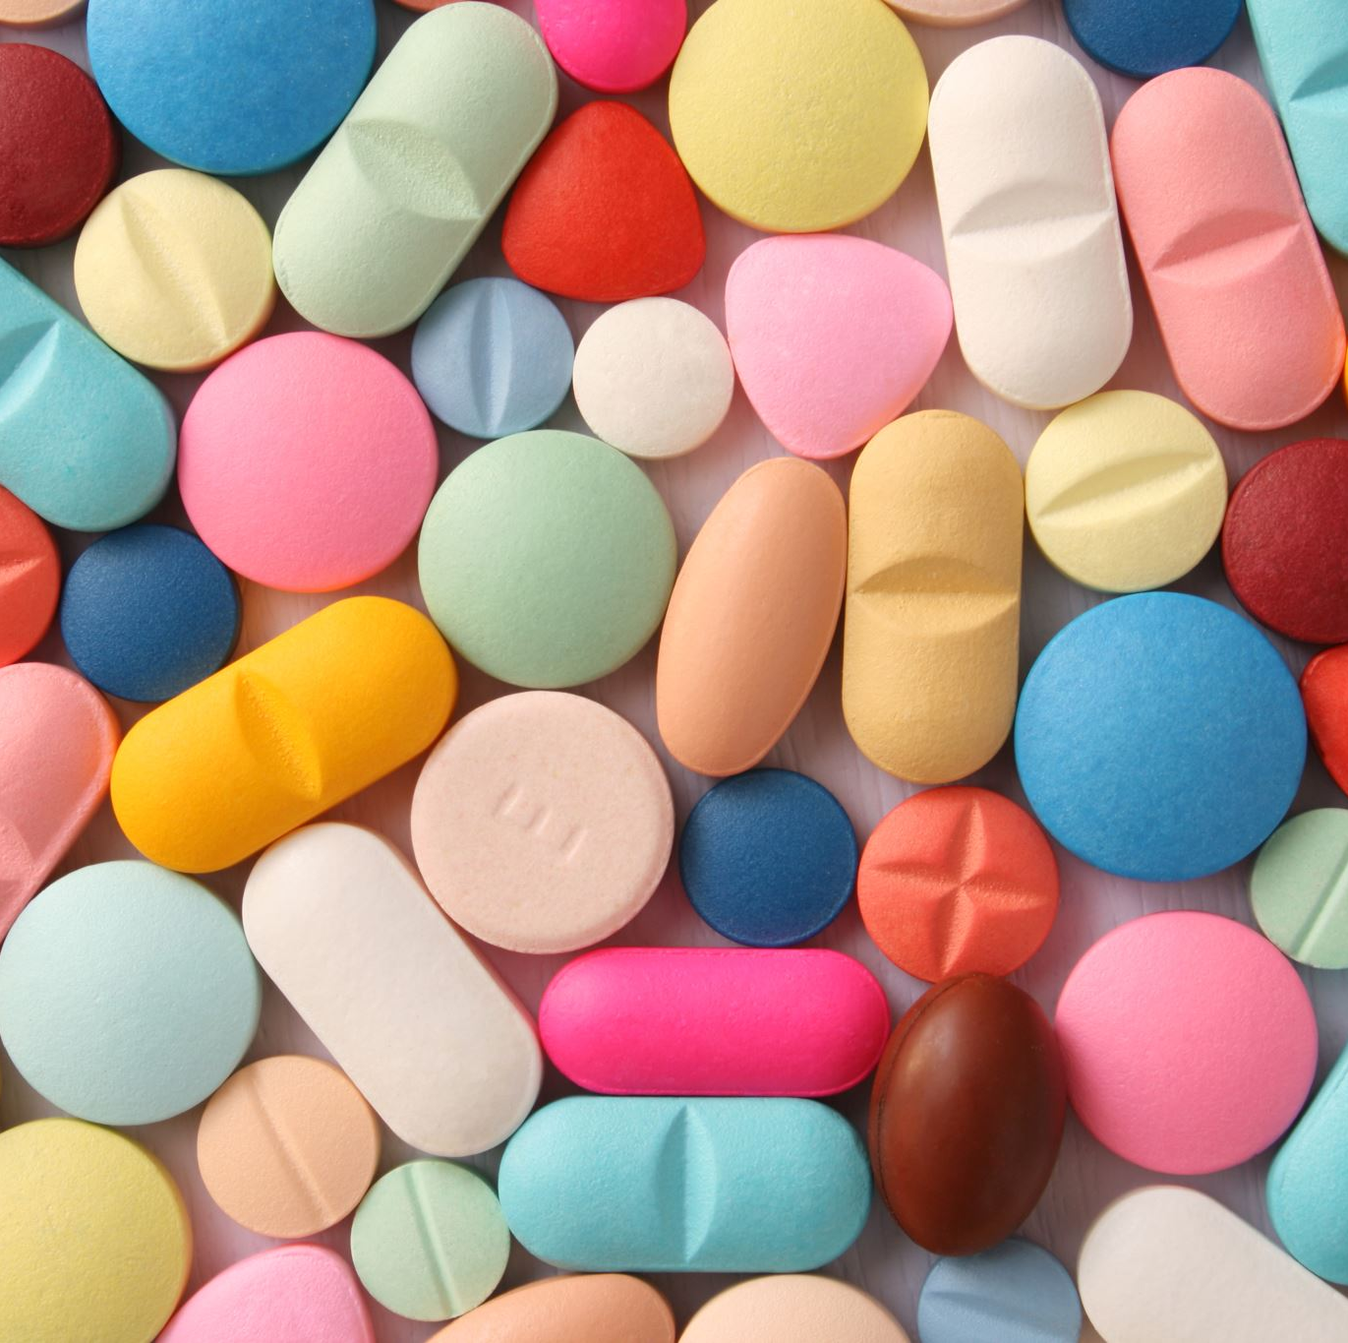
По клиническому применению:
.
  Основные антибиотики (препараты выбора)
  Резервные антибиотики (альтернативные)

Slide 22
Выделяют антибиотики первой очереди (пенициллины, макролиды, аминогликозиды), второй очереди (цефалоспорины, полусинтетические аминогликозиды, аугментин и пр.) и резервные (фторхинолоны, карбопенемы).
Выделяют антибиотики короткого и пролонгированного действия. Так, для поддержания бактерицидной концентрации в плазме пенициллин следует вводить каждые 4 часа, а роцефин (цефалоспорин 3 поколения) - 1 раз в сутки.
По токсичности разделяют ото-, нефро-, гепато-, нейротоксичные и т. д.
Выделяют антибиотики со строго регламентированной дозой применения (линкозамины, аминогликозиды и пр.) и препараты, дозу которых можно увеличивать в зависимости от выраженности инфекционного процесса (пенициллины, цефалоспорины).

Slide 23
Механизм, характер и спектр действия антибиотиков
Группы | Механизм | Характер | Спектр
Пенициллины | Нарушение синтеза клеточной стенки | Бактерицидный | Гр + (БС), Шир (ПС)
Цефалоспорины |  |  | Широкий
Карбапенемы |  |  | Широкий
Монобактамы |  |  | Гр -
Гликопептиды |  |  | Гр +
Фосфонаты |  |  | Гр -
Макролиды | Нарушение синтеза белка | Бактерио статический | Гр +
Тетрациклины |  |  | Широкий
Линкозамиды |  |  | Гр +
Амфениколы |  |  | Широкий
Аминогликозиды |  | Бактерицидный | Широкий
Рифамицины | Нарушение синтеза РНК |  | Широкий
Полимиксины | Нарушение проницаемости ЦП мембраны |  | Гр -
Полиены |  |  | Грибки

Slide 24
БЕТА-ЛАКТАМНЫЕ АНТИБИОТИКИ
К β-лактамным антибиотикам (β-лактамам), которые объединяет наличие в структуре β-лактамного кольца, относятся
Пенициллины
Цефалоспорины
Карбапенемы
Монобактамы
Механизм действия всех β-лактамов - нарушение синтеза клеточной стенки бактерий
Характер действия - бактерицидный

Slide 25
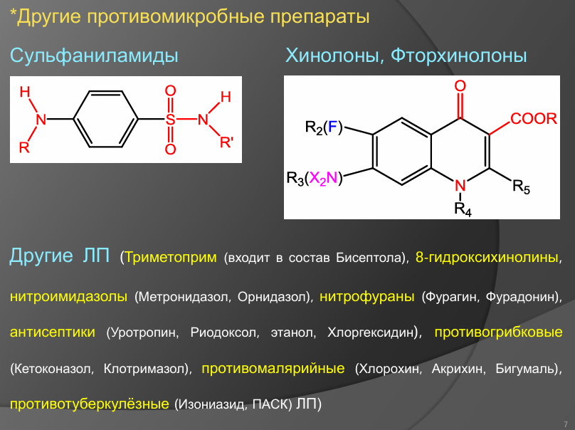

Slide 26
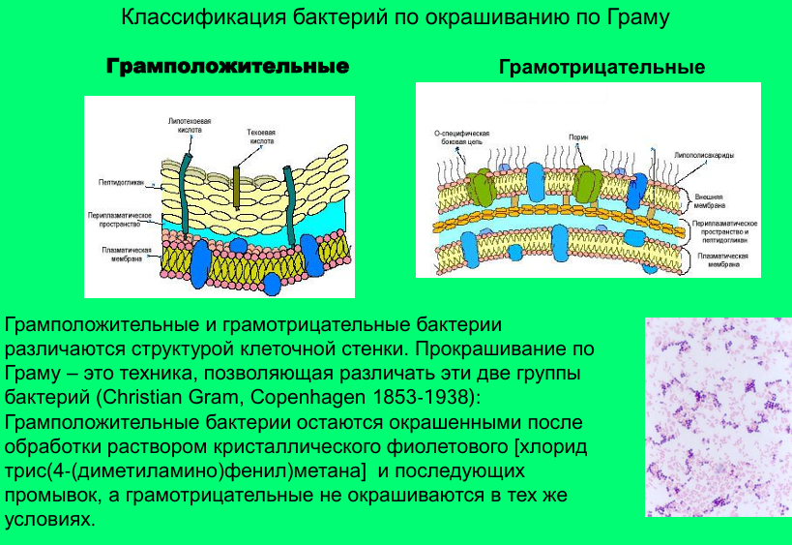

Slide 27
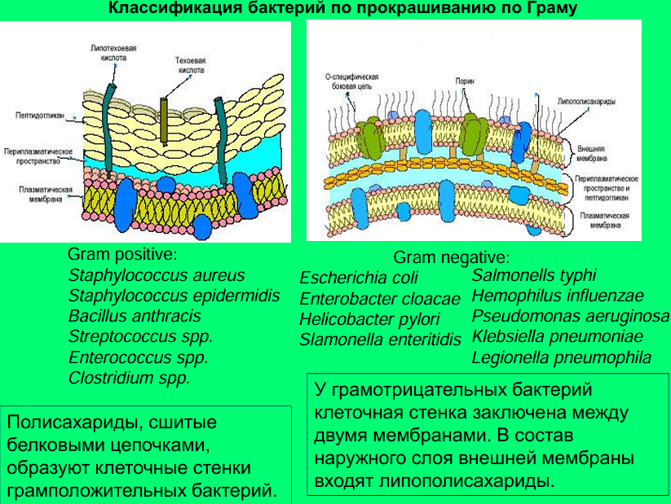

Slide 28
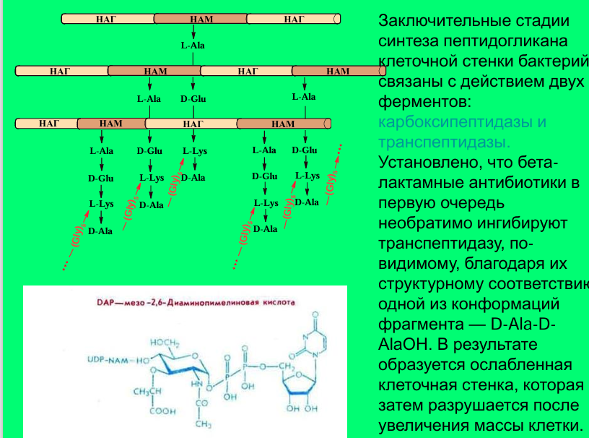

Slide 29
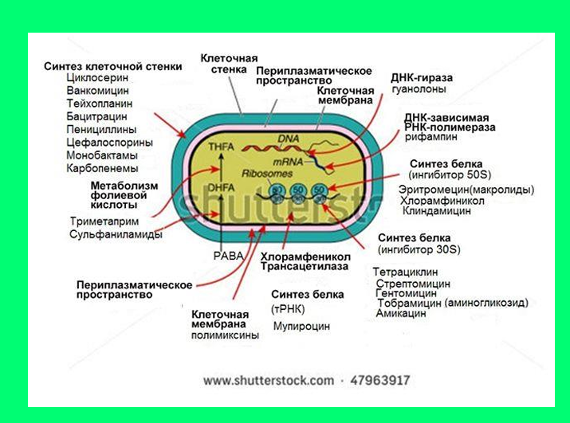

Slide 30
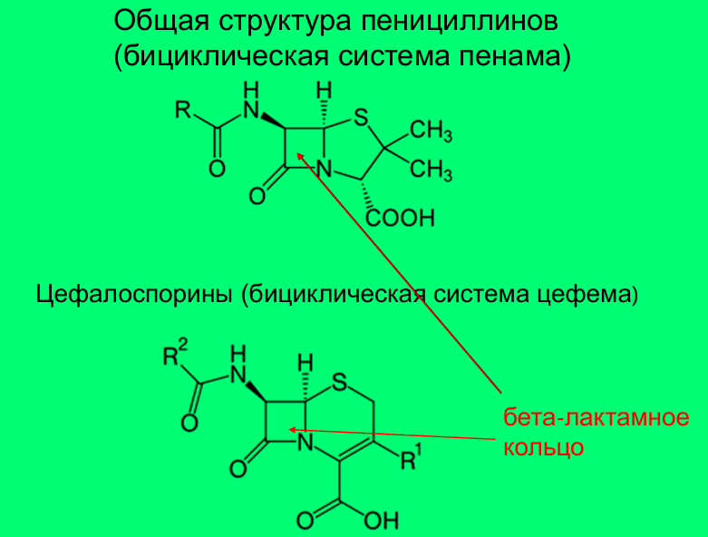

Slide 31
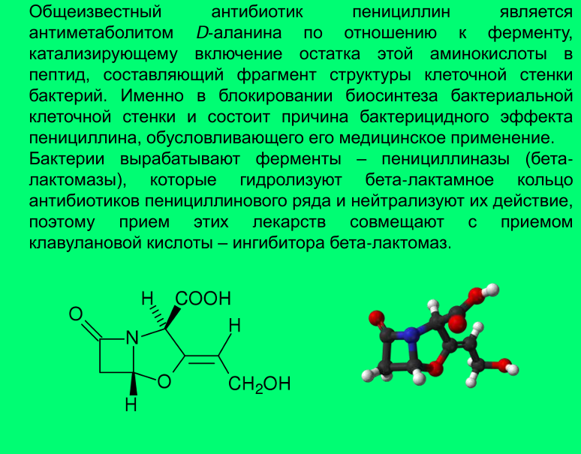

Slide 32
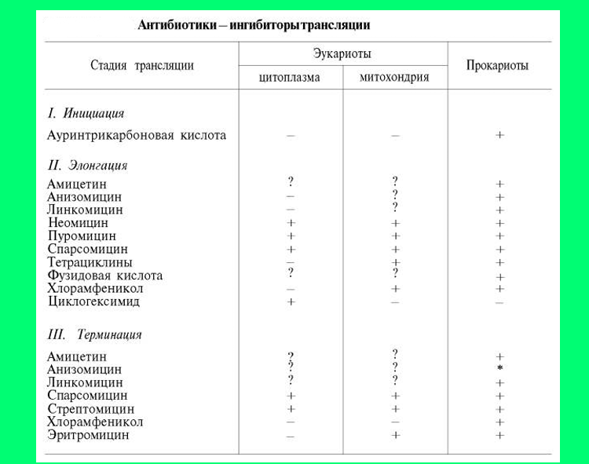

Slide 33
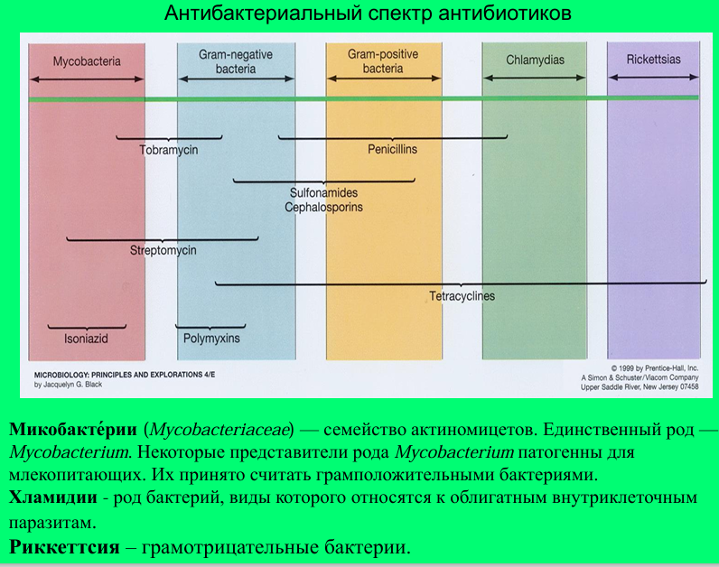

Slide 34
